Slide 1
Conseguenze del teorema di Clausius:
la funzione di stato entropia
un sistema termodinamico
che si trova inizialmente in equilibrio
nello stato di
coordinate termodinamiche X_{i}
esegue una trasformazione
reversibile
fino a raggiungere
lo stato finale di
X_{i} ≡ ( p_{i} , V_{i} , T_{i} ,…)
coordinate termodinamiche X_{f}
poi da X_{f}
una diversa trasformazione
reversibile
lo riporta alle coordinate iniziali X_{i}
X_{f} ≡ ( p_{f} , V_{f} , T_{f} ,…)

Slide 2
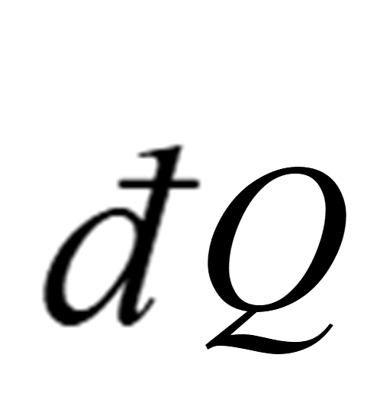
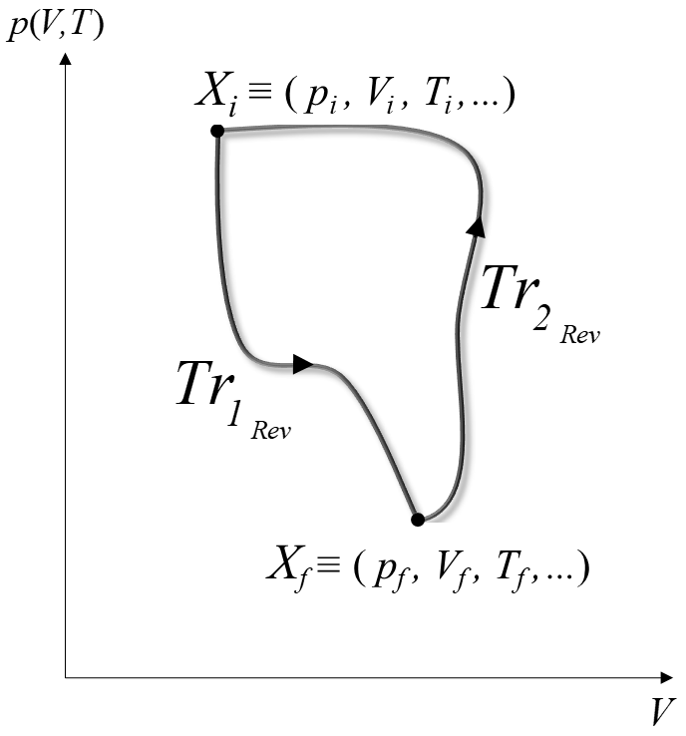
il sistema termodinamico ha effettuato
un ciclo reversibile
e
per il teorema di Clausius
si deve avere
nelle trasformazioni reversibili e’ sufficiente
scambiare
i segni del calore e del lavoro per
ripercorrere in senso inverso
la trasformazione
poiche’ e’ reversibile

Slide 3
in conclusione
e
sono trasformazioni reversibili qualsiasi
per le trasformazioni
ma attenzione: questo vale
reversibili
solo e soltanto
-non- vale nelle
trasformazioni quasi statiche
e men che meno in quelle irreversibili !
significato ?
l’integrale di
non dipende dal percorso !
dunque
la grandezza
e’ sempre un differenziale esatto
al contrario di che
non e’ un differenziale esatto

Slide 4
in perfetta analogia con il concetto
di integrale di linea di una forza conservativa
lungo un percorso chiuso
se
non dipende dal ’’cammino’’,
ossia dalla
trasformazione Tr_{Rev}
effettuata
per andare da X_{i} a X_{f}
allora dipendera’ solo dal valore che
una determinata funzione
delle sole
coordinate termodinamiche del sistema
assume in corrispondenza
di X_{i} ed X_{f}

Slide 5
quindi
si postula l’esistenza di una nuova
funzione di stato
S(X)
dipendente dalle sole
coordinate termodinamiche
di un sistema termodinamico
denominata
entropia
e definita come:
nel S. I. l’entropia si misura in Joule/Kelvin

Slide 6
Nota bene :
come nel caso dell’energia interna
l’entropia e’ definita a meno di una costante
quindi non ne conosciamo il valore assoluto
ma possiamo conoscerne la
variazione durante una trasformazione
per valutare ΔS
dobbiamo calcolare l’integrale
e possiamo farlo utilizzando
qualunque
tipo di trasformazione termodinamica
che connetta i due stati
ma solo a patto che sia
una trasformazione
reversibile

Slide 7
dunque
oltre all’energia interna
esiste una seconda funzione di stato associata
alle trasformazioni termodinamiche
ma dobbiamo ancor capire quale sia il significato fisico dell’entropia
mentre conosciamo bene il significato dell’energia interna

Slide 8
Backup Slides

